Slide 1
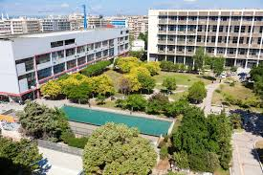
Capitolul 4 – Relația dintre filosofie și medicină în antichitate
Universitatea Aristotel din Salonic

Slide 2
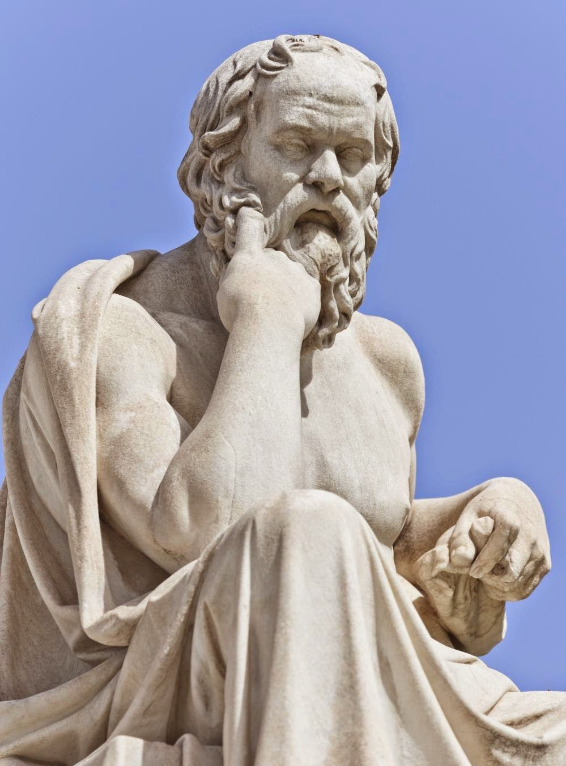
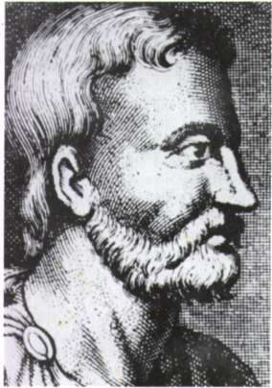
Filosofie și medicină
Care este relația dintre filozofie și medicină?
Filosofia își are originea în medicină sau medicina în filosofie?

Slide 3
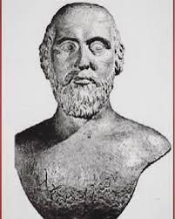
Relația dintre filosofia greacă veche și medicină
Cei trei filozofi milesieni s-au concentrat mai mult cu cosmologia, fizica și astronomia decât cu antropologia și medicina.
Pe de altă parte, din cercul pitagoric a venit Alcmaeon din Croton, care a înființat una dintre cele mai renumite școli medicale din antichitate, școala medicală din Croton din Italia.
Alcmaeon a fost parțial filosof și parțial medic, adică a definit principiile teoretice și a încercat să le aplice la experiență. El a învățat că corpul este format dintr-un număr de perechi opuse, adică rece și cald, lichid și uscat etc.

Slide 4
„Sophia”, „Philosophia”, Înțelepciune, Cunoaștere, Cunoaștere universală
În antichitate, toate formele de cunoaștere erau incluse în „Sophia”. Iar „philo-sopher” a fost „iubitul Sophiei”.
Medicul era un fel de „Sophos”, adică „om înțelept” care poseda „Sophia” despre om.
Filosoful era, de asemenea, un fel de „Sophos” care poseda „Sophia” despre om.
În consecință, a apărut întrebarea: filosofia își are originea în medicină sau medicina în filosofie?
Opinia predominantă este că medicina își are originea în filosofie, mai degrabă decât invers.

Slide 5
Începuturile medicinei antice
Primii medici au fost ghicitorii sau augurii care puteau spune din semnele vremii, zborul păsărilor sau măruntaiele animalelor sacrificate zeilor, care practică trebuia aplicată pentru vindecarea bolii sau a catharsisului dupa imbolnavirea de ciuma care se abătuse asupra orașului.
În curând oamenii din timpurile clasice și-au dat seama că toate fenomenele erau naturale și divine, dar și că existau anumite elemente ale acestor fenomene nu le puteau explica. Acesta este motivul pentru care s-au orientat spre o explicație la filozofie. Acesta este motivul pentru care oamenii s-au orientat treptat de la religie la filosofie pentru a înțelege medicina.

Slide 6
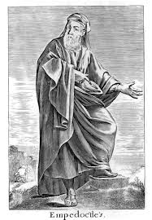
Sănătatea, potrivit lui Alcmaeon, predomină atunci când există o amestecare armonioasă (adică κρᾶσις) a acestor elemente, atunci când cu alte cuvinte există izonomie (sau (ἰσονομία). Pe de altă parte, avem boală când unul dintre aceste elemente predomină și deci avem monarhie (sau μοναρχία).
Empedocle din Akragas continuă tradiția medicinei antice. A fost unul dintre liderii școlii medicale din Italia care nu era de acord cu Asclepiadele din Cos și Knidos. El a scris un tratat filosofic Despre natură și un alt tratat legat de medicină care nu a ajuns la noi.

Slide 7
Învățătura lui Empedocle
Empedocle era interesat de începuturile ființelor și mai ales ale ființelor umane. Potrivit lui, acestea constau în patru elemente amestecate în analogii diferite, rizomatele, care îi permit să explice firile individuale, lucru care în școala hipocratică capătă o anumită importanță.
În plus, Empedocle a încercat să formuleze o teorie a fiziologiei celor mai importante funcții ale omului, adică a reproducerii, a creșterii și a nutriției, a respirației, a somnului și a morții, a gândirii și înțelegerii.

Slide 8
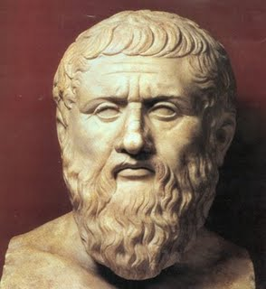
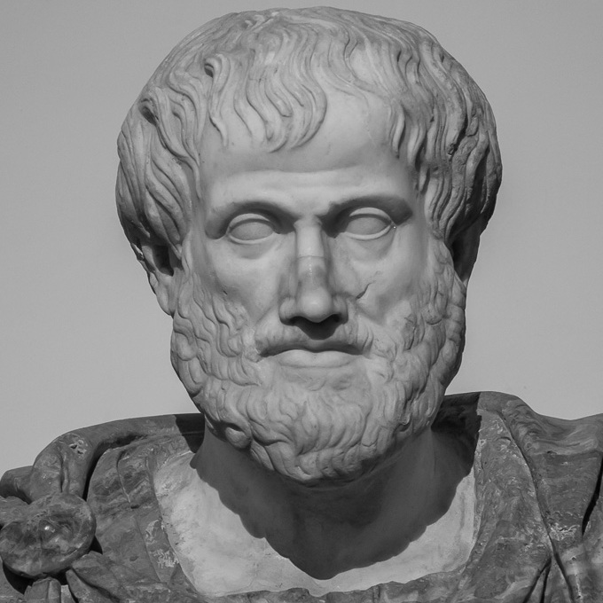
Medicină după Alcmaeon din Croton și Empedocle din Akragas: Platon și Aristotel
Printre filosofii care au încercat în continuare să dezvolte teorii complexe ale fiziologiei se numără: Anaxagora, Diogene din Apollonia, Democrit, Hippon din Samos și Philolaos din Croton. De asemenea, Platon și Aristotel au contribuit mult la dezvoltarea medicinei.

Slide 9
Învățătura medicală de bază a lui Platon.
În tratatul său, Timeu, Platon prezintă propria creație a lumii și a omului. În aceeași lucrare introduce bolile. El face distincția între bolile corpului și bolile sufletului. În plus, el distinge bolile corpului în urmatoarele 3 feluri:
Bolile care au legătură cu excesul sau defectul (adică dezechilibru) sau deplasarea greșită a corpurilor primare.
Bolile țesuturilor secundare.
Bolile care au legătură cu respirația, flegma, bila și febra.
Bolile sufletului, pe de altă parte, sunt legate de disproporția dintre suflet și corp.

Slide 10
Concepția lui Platon despre terapie
Platon descrie în dialogul său, Charmides, modul în care medicul antic poate vindeca o boală. El susține că, dacă un medic bun trebuie să vindece o durere în ochi, trebuie să vindece mai întâi capul pacientului. Mai susține că nu poate vindeca capul pacientului dacă nu vindecă mai întâi întregul corp. Acesta este motivul pentru care prescriu diete în efortul depus pentru a vindeca piesa împreună cu întregul.
Mai mult, Platon susține în același dialog că un medic nu poate vindeca întregul corp independent de suflet. Pentru că lucrurile bune și rele pentru trup își au originea în suflet. Prin urmare, ar trebui să începem cu sufletul, dacă dorim să vindecăm durerea din ochi, din cap sau din corp.
Mai mult, sufletul este vindecat cu anumite cântece magice, care sunt cuvinte bune care aduc prudență, cumpătare și cumpătare în suflet. Și dacă această cumpătare este prezentă în suflet, atunci capul și corpul pot fi readuse la sănătate.

Slide 11
Platon ca primul inițiator al Psihoterapiei moderne.
Afirmând că nu putem vindeca corpul și capul fără a vindeca mai întâi sufletul, Platon a devenit unul dintre primii origini ai Psihoterapiei moderne din istoria medicinei.
Este „Terapia cuvântului în medicina greacă”, așa cum o numește dr. Chiara Thumiger (în YouTube atașat), prin care ea implică întreaga tradiție a vindecării sufletului prin folosirea cuvintelor bune care pătrunde în antichitatea clasică..

Slide 12
Contribuția lui Aristotel la medicină
Aristotel nu a scris niciun tratat de medicină sau cel puțin nu există un astfel de tratat. Cu toate acestea, el era fiul unui medic și, prin urmare, avem motive întemeiate să credem că știa destul de multe despre medicină.
A scris tratate despre biologie, despre animale și, bineînțeles, despre antropologie sau etică, adică despre subiecte destul de apropiate de medicină.
Mai mult, în tratatele sale etice precum Etica Nicomacheană și Etica Eudemeeană, el compară destul de des raționamentul etic cu raționamentul medical. El susține că, în ambele cazuri, cunoașterea este contingentă, adică poate fi altfel, spre deosebire de cunoștințele matematice și metafizice necesare, adică nu poate fi altfel.
Medicul trebuie să judece și să calculeze de fiecare dată cantitatea de medicament pe care trebuie să o prescrie pacientului pentru boală, în timp ce în cazul unui alt pacient pentru aceeași boală poate fi necesar să prescrie un medicament diferit, judecata sa depinzând de fiecare dată de o serie de factori diferiți.
În același mod, de fiecare dată când agentul pronunță o hotărâre sau decide să acționeze, el trebuie să țină seama nu numai de circumstanțele externe particulare, ci și de dispozițiile, intențiile și motivele executantului în momentul executării acțiunii. În acest sens, știința etică, precum știința medicală, este teoretică și practică / calculativă în același timp.

Slide 13
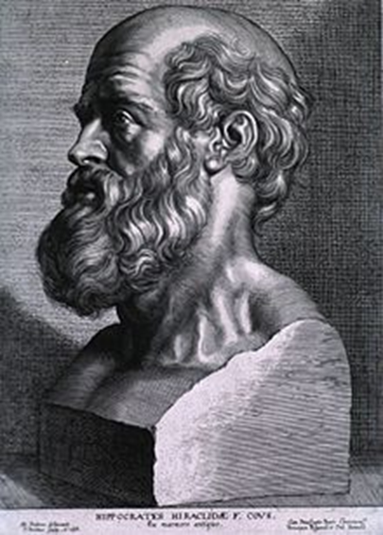
Hipocrate și separarea medicinei de filozofie
Până în prezent, medicina pare să fie strâns legată de filozofie. Totuși, Hipocrate, celebrul filozof-medic din secolul al IV-lea î.Hr., i-a separat pe cei doi. El susține că încercările anumitor medici până în zilele sale de a explica fenomenele medicale argumentând de la anumite ipoteze sau axiome la concluzii sunt destul de simpliste. În schimb, el sugerează că medicina posedă propria sa metodă, independent de metoda filosofiei și, în special, a cosmologiei care aspiră să reducă totul la un singur principiu. În tratatul său despre medicina antică scrie :
“Anumiți medici și filozofi afirmă că nimeni nu poate cunoaște medicina care nu știe ce este un om; cel care ar trata pacienții în mod corespunzător trebuie, spun ei, să învețe asta. Dar întrebarea pe care o ridică este una pentru filozofie; este provincia celor care, la fel ca Empedocle, au scris despre știința naturii, ce este omul de la început, cum a luat ființă la început și din ce elemente a fost construit inițial”.

Slide 14
Influențele filosofiei asupra medicinei în perioada cosmologică
În perioada cosmologică a filosofiei, medicii au încercat să se bazeze pe știința terapeutică pe cosmologie. Totuși, după cum tocmai am văzut, Hipocrate a subliniat că aceasta a fost o greșeală și că medicina are propria sa metodă independentă.
Cu toate acestea, relația dintre medicină și filosofie a rămas și, așa cum vom vedea, diferite școli medicale au fost influențate de diferite școli filosofice în ceea ce privește cunoștințele teoretice:
Raționaliștii au căutat un fel de teorie care să le ofere posibilitatea de a justifica prognosticul unei boli și tipul de leac pe care trebuiau să-l aplice.
Empiriștii au fost influențați de scepticism și au crezut că teoria a venit la sfârșit pe baza experienței acumulate până atunci.
Metodiștii au susținut că medicul trebuia să cunoască teoria medicală nu atât de mult, deoarece teoria îi oferea medicului un mijloc de a justifica practica medicală pe care a aplicat-o, dar mai ales pentru a fi mai convingător pentru pacienții săi.

Slide 15
Influența filosofiei asupra medicinei în perioada antropologică a filosofiei. Deontologia medicală greacă și romană antică.
În perioada cosmologică a filosofiei, medicii au căutat filosofia pentru metoda lor și au cerut sprijinul filosofiei în problemele cunoașterii, logicii și filozofiei naturii.
Pe de altă parte, în perioada antropologică a filosofiei, filosofia oferă asistență practică medicilor. Dacă scopul utilizării cosmologiei și filosofiei teoretice este de a pregăti profesioniști mai buni medici, scopul utilizării antropologiei și eticii filozofice este de a face medicii mai buni medici ca personaje.
În consecință, avem o serie de filosofi-medici în această perioadă care au scris o serie de tratate deontologice cu care încearcă să dezvolte și să cultive etosul medicului.

Slide 16
Tratatele deontologice și influența lor asupra caracterului medicului.
Dintre tratatele deontologice putem menționa:
Cele scrise de Hipocrate și care sunt incluse în Corpus Hippocraticum. Acestea sunt:
Jurământul, medicul, legea, decorul, preceptele, despre medicina antică.
Tratatele deontologice ale lui Galen, în special tratatul, că excelentul medic este un filosof.
Celsus ’De Medicina, în special prima.

Slide 17
Stelă pentru o medică romană - medic din secolul al II-lea. De Musé de la Cour d ’Or Metz Métropole.
(from Women in Antiquity – WordPress.com).

Slide 18
Tratatele deontologice ale medicilor-filosofi
În tratatul Legea, Hipocrate explică modul în care se poate deține posesorul artei medicale. Potrivit lui, cinci factori ar trebui să coincidă în același timp:
Tineretul ar trebui să aibă înclinația naturală. Pentru că acolo unde natura rezistă, educația singură nu poate face nimic.
El ar trebui să primească educația și cresterea potrivite.
El ar trebui să se găsească în mediul potrivit, adică în mediul educațional.
Ar trebui să aloce mult timp. Timpul este cuvântul căruia Hipocrate îi atribuie un sens dublu. Educația sa ar trebui să aibă o durată mare.
Educația sa ar trebui să fie de la o vârstă fragedă.

Slide 19
Tratatele deontologice ale filosofilor-medici in continuare
Galen sugerează că tinerii care sunt pregătiți să devină un vindecător sau un medic ar trebui să primească niște cunoștințe mai ample. Educația sa trebuie să includă, în afară de cunoștințele medicale specifice, unele cunoștințe despre artele liberale (artes liberales), care includ aritmetica, geometria, astronomia și muzica (quadrivium) și, de asemenea, gramatica, dialectica și retorica (trivium).
Acest lucru nu pare surprinzător mai ales dacă luăm în considerare faptul că, după Platon, așa cum am văzut, rolul medicului / vindecătorului este de a restabili funcția (funcțiile) pacientului înapoi la ritmul lor natural. Și poate reuși acest lucru nu vindecând durerea din ochi sau din cap și din corp, ci vindecându-și în primul rând sufletul. Un suflet sănătos și temperat este, potrivit lui Platon, presupoziția pentru vindecarea tuturor bolilor corpului. Dar medicul nu poate realiza vindecarea sufletului, decât dacă folosește, așa cum am văzut, „cuvinte bune”, dacă nu a încercat să insufle în sufletul pacientului virtuțile prudenței și cumpătării.

Slide 20
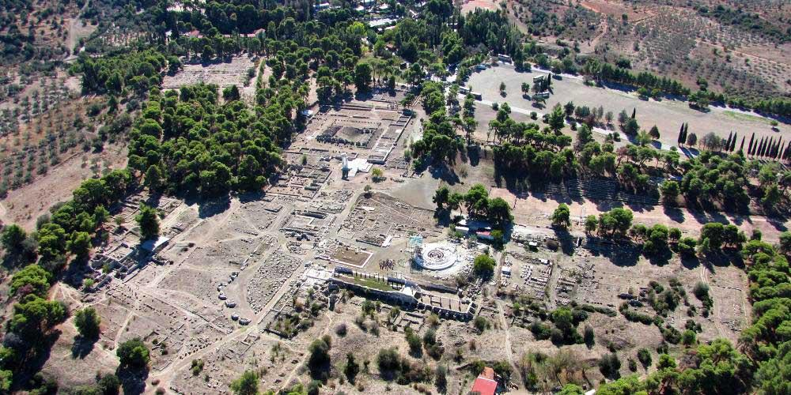
Sanctuarul lui Asclepius la Epidaurus, Grecia. (Din Călătoriile Patrimoniului Mondial).

Slide 21
Tratatele deontologice ale filosofilor-medici in continuare
Și, desigur, nu poate reuși așa ceva decât dacă, împreună cu cunoștințele strict medicale, deține și cunoștințe de muzică, astronomie și retorică.
Mai mult, prin posesia unor cunoștințe despre artele liberale, medicul însuși se schimbă ca personaj, adică își cultivă personalitatea pentru a-și exersa rolul social într-un mod mai uman. Învață treptat să-și abordeze pacientul cu respectul cuvenit și să-l trateze într-un mod care să fie demn de încrederea pe care i-a arătat-o pacientul, întrucât a pus în mâinile sale cel mai sacru lucru pe care îl are, viața sa. Acesta este motivul pentru care Hipocrate scrie în Doctorul:
“De asemenea, intimitatea dintre medic și pacient este strânsă. De fapt, pacienții se pun pe mâna medicului lor și, în fiecare moment, întâlnește femei, fecioare și bunuri foarte prețioase. Deci, spre toate acestea trebuie să se folosească autocontrolul”.

Slide 22
Tratatele deontologice ale filosofilor-medici in continuare
Mai mult, în toate aceste întâlniri cu pacientul, medicul întâlnește membrii familiei și rudele sale. Spre toate, el ar trebui să se comporte cu moderație.
Moderarea nu este suficientă pentru medic. Așa cum declară Hipocrate în Jurământul, tânărul medic jură să lase deoparte orice nedreptate și pagube față de pacient (principiul conținut al non-maleficenței) și să intre în casa pacientului numai pentru binele său (principiul contemporan al binefacerii).
Mai mult, medicul ar trebui să fie virtuos și plin de compasiune. Și dacă este nevoie, în unele cazuri, de a-și oferi serviciile gratuit, el nu ar trebui să ezite să o facă, amintind de diferitele beneficii pe care le-a primit în trecut și de bunul său nume.
«Căci acolo unde există dragoste pentru om, există și dragoste pentru artă »(Precepte).

Slide 23
Tratatele deontologice ale filosofilor-medici in continuare
Este o coincidență fericită, potrivit lui Hipocrate, dacă un medic este amândoua, bun în arta sa și un caracter virtuos. Dar acolo unde acest lucru nu este posibil, este mai bine ca medicul să fie un om bun și nu un medic deosebit de bun decât un bun profesionist cu un caracter și un comportament rău. Explicația lui Hipocrate pentru aceasta este că caracterul virtuos compensează arta medicală defectă, în timp ce caracterul rău corupe și distruge chiar și arta cea mai perfectă. Acesta este motivul pentru care Hipocrate în tratatul său Decorum susține:
“Pentru un medic care este iubitor de înțelepciune este egal cu Dumnezeu. Între înțelepciune și medicină nu există un golf fix; de fapt, medicina posedă toate calitățile care creează înțelepciunea. Are dezinteres, viteză de rușine, modestie, rezervă, opinie solidă, judecată, liniște, amabilitate, puritate, vorbire sentențioasă, cunoaștere a lucrurilor bune și necesare vieții, vânzarea a ceea ce curăță, libertate de superstiție, pre-excelență divină. Ce au, au în opoziție cu nepăsarea, vulgaritatea, lăcomia, concupiscența, jaful, nerușinarea”.

Slide 24
Medicul care tratează un pacient. (Attic red-figure aryballos, 480-470 BC.).
(Din medicina greacă veche - Wikipedia).

